Slide 1
Decisiones secuenciales
Aprendizaje Automático

Slide 2
Outline de la presentación
Decisiones bajo incertidumbre
  Utilidad y máxima utilidad esperada
  Exploración y explotación: tragamonedas
Decisiones secuenciales
  Políticas y retorno
  Procesos de decisión de Markov
  Ecuaciones de Bellman
  Iteración de valores
Referencias

Slide 3
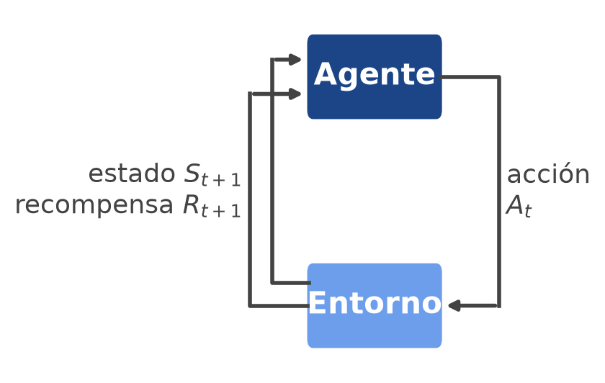
Aprendizaje por refuerzo
Un agente aprende qué hacer —una política— interactuando con un entorno, para maximizar la recompensa que recibe a largo plazo.
En cada paso el agente observa el estado y elige una acción.
El entorno responde con una recompensa y un nuevo estado.
Nadie le dice al agente cuál era la acción correcta: solo recibe recompensas, y muchas veces llegan tarde.
El objetivo es encontrar la política que maximiza la recompensa acumulada.

Slide 4
Notación
Usamos la notación de Sutton y Barto. Russell y Norvig llaman utilidad al valor de un estado y escriben el modelo por separado:
Uπ(s) y U(s) en Russell y Norvig son vπ(s) y v*(s).
Q(s, a) en Russell y Norvig es q*(s, a).
P(s′ | s, a) y R(s, a, s′) en Russell y Norvig son la dinámica p(s′, r | s, a).
Las mayúsculas V y Q son estimaciones que el agente va aprendiendo.
Excepción: Sutton y Barto no tratan la teoría de la utilidad. En la sección de decisiones bajo incertidumbre, U es la utilidad de un resultado, como en Russell y Norvig.

Slide 5
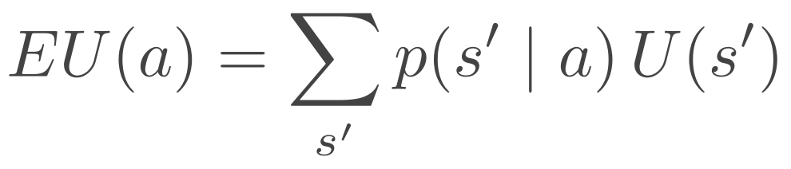
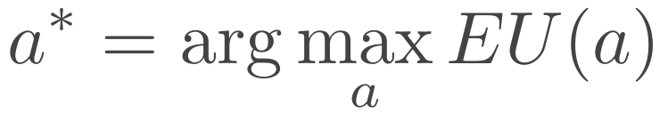
Decisiones bajo incertidumbre
En búsqueda, cada acción tenía un resultado seguro. Ahora la misma acción puede llevar a resultados distintos, cada uno con cierta probabilidad.
Para decidir hace falta una utilidad U(s), que mide qué tan deseable es cada resultado, y la probabilidad p(s′ | a) de cada resultado.
Utilidad esperada de una acción:
Principio de máxima utilidad esperada (MEU): un agente racional elige

Slide 6
Ejemplo: dos apuestas
A: recibir 50 pesos seguros.
B: tirar una moneda; si sale cara se reciben 120 pesos, si sale ceca, nada.
Con el dinero como utilidad, conviene B. Eso no quiere decir que B gane siempre: quiere decir que, jugando muchas veces, en promedio rinde más.
La utilidad no tiene por qué ser el dinero: expresa las preferencias del agente. Quien necesita sí o sí 50 pesos hoy puede preferir A sin ser irracional.

Slide 7
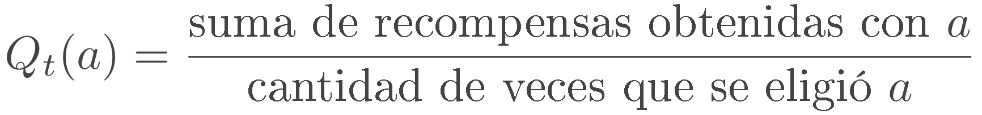
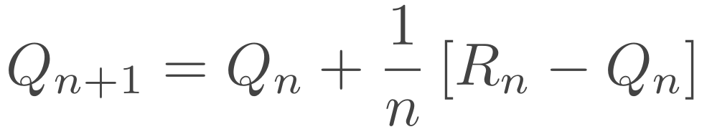
Tragamonedas: el valor de una acción
Hay k máquinas. Cada una paga una recompensa aleatoria, con una media propia que el agente no conoce. Sin las probabilidades no se puede calcular la utilidad esperada: hay que estimarla jugando.
El valor estimado de una acción es el promedio de las recompensas que dio:
Se puede actualizar en forma incremental, sin guardar todas las recompensas:
Es la forma que se repite en toda la unidad: nueva ← vieja + paso · [objetivo − vieja]. TD, Q-learning y DQN cambian solo el objetivo.

Slide 8
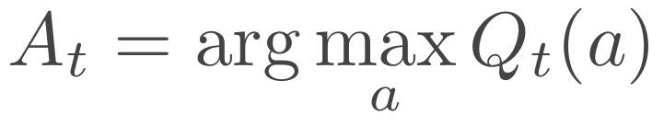
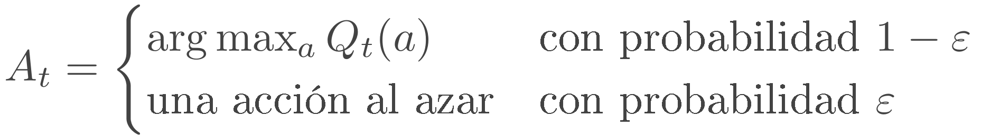
Exploración y explotación
Explotar: elegir la acción que hoy parece mejor (la acción greedy).
Explorar: probar otras acciones para estimar mejor su valor.
La política greedy puede quedarse para siempre en una máquina que no es la mejor, porque nunca vuelve a probar las otras. La política ε-greedy explora una fracción ε de las veces:

Slide 9
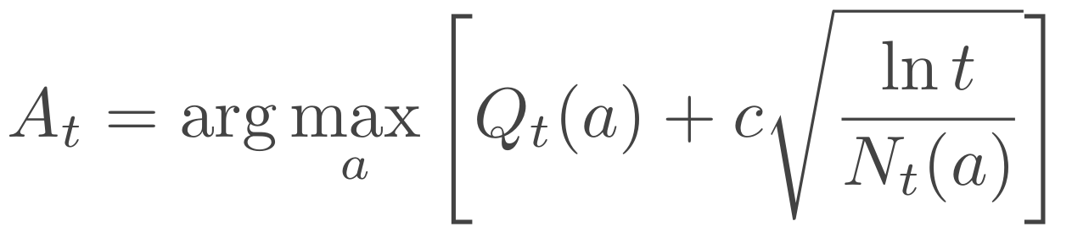
UCB: explorar lo que menos se conoce
UCB (Upper Confidence Bound) no explora al azar: suma a cada valor estimado un término que premia a las acciones poco probadas.
Qₜ(a) premia a las acciones que parecen buenas.
La raíz crece con el tiempo t y baja con las veces Nₜ(a) que se eligió la acción: premia a las acciones poco probadas.
c regula cuánto se explora.
Una acción que casi no se probó tiene una estimación incierta: puede ser mejor de lo que parece.

Slide 10
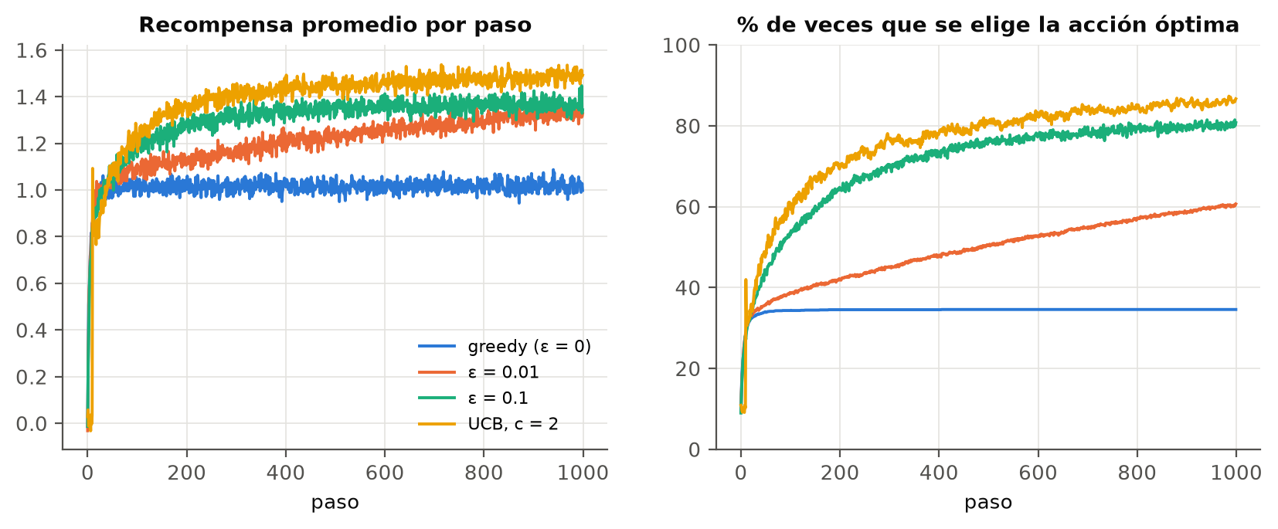
Comparación con 10 máquinas
Promedio de 2000 problemas de 10 máquinas. Greedy se estanca y elige la mejor máquina solo un 35 % de las veces; ε-greedy y UCB siguen mejorando.
La acción greedy suele ser la que tuvo suerte en las primeras jugadas: elegir el máximo favorece a las estimaciones que salieron altas por azar.

Slide 11
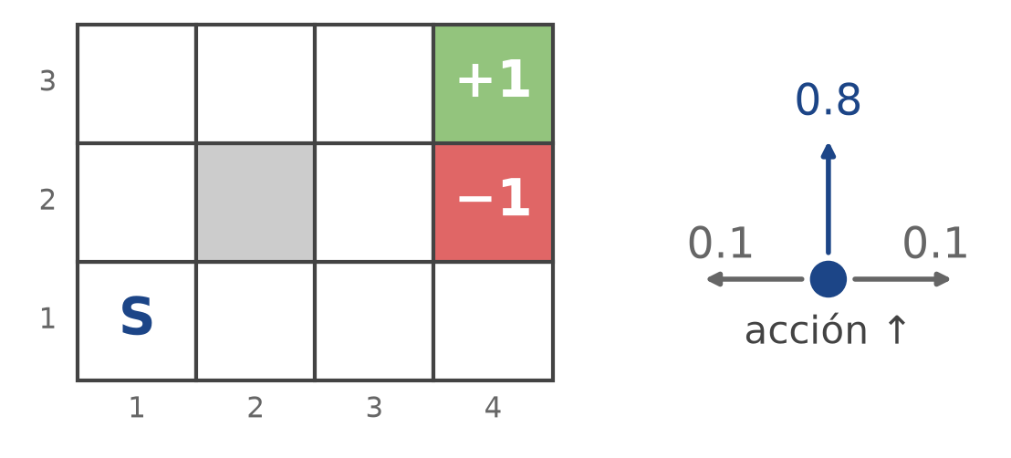

Decisiones secuenciales: el mundo 4×3
Ahora cada acción lleva a un nuevo estado, y desde ahí hay que volver a decidir.
El agente empieza en S y el juego termina en +1 o en −1. Las acciones no son confiables: van hacia donde se eligió con probabilidad 0.8, y hacia cada costado con 0.1.
El plan ↑ ↑ → → → solo sale bien si las cinco acciones salen bien:
Un plan fijo no alcanza: cuando una acción falla, el agente queda en un estado que el plan no previó.

Slide 12
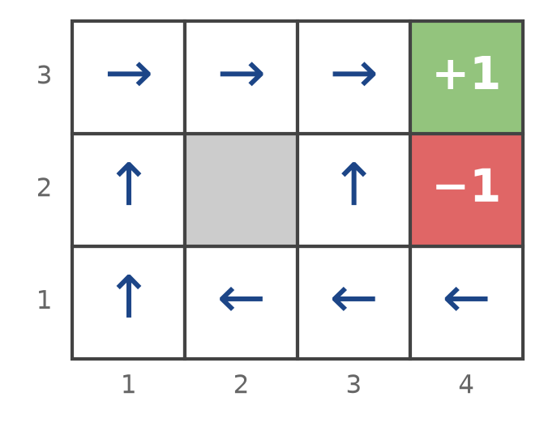
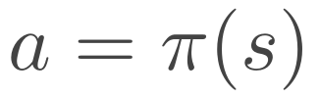
Políticas
Una política dice qué hacer en cada estado al que se pueda llegar. Si una acción sale mal, el agente consulta la política en el estado donde quedó.
Determinista: una acción por estado.
Estocástica: una probabilidad para cada acción.
La figura es la política óptima del mundo 4×3 cuando cada paso cuesta 0.04. Desde (3,1) da toda la vuelta para no arriesgarse a caer en −1.

Slide 13
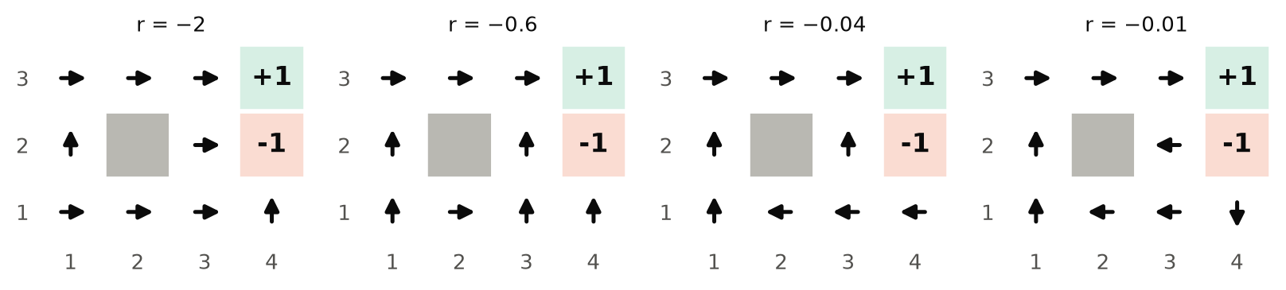
La política depende de la recompensa
Políticas óptimas del mundo 4×3 para cuatro valores de la recompensa por paso r. Cuanto más cuesta vivir, más riesgo acepta el agente para terminar rápido.
r = −2: desde (3,2) se tira al −1, que cuesta menos que seguir caminando.
r = −0.6: toma el camino corto, aunque pase al lado del −1.
r = −0.04: da la vuelta segura.
r = −0.01: evita el −1 a toda costa; desde (4,1) choca contra la pared.
Con r > 0 vivir conviene: el agente evita las dos salidas para siempre.

Slide 14
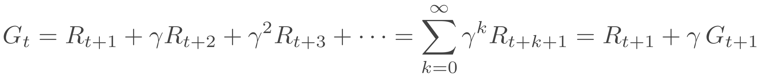
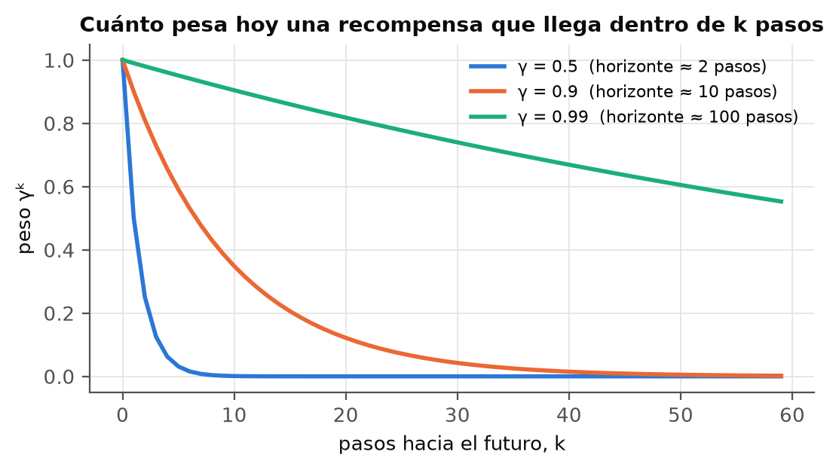
Recompensas y retorno
Después de cada acción el agente recibe una recompensa. La utilidad de una secuencia es el retorno: la suma de las recompensas futuras, descontadas.
El factor de descuento γ ∈ [0, 1] indica cuánto valen las recompensas futuras frente a las inmediatas.
Tareas episódicas (terminan siempre): se puede usar γ = 1.
Tareas continuas (no terminan): hace falta γ < 1 para que la suma sea finita. Si todas las recompensas valen R, el retorno es R / (1 − γ).
Con γ cerca de 0 el agente es miope; con γ cerca de 1, previsor. Mira unos 1 / (1 − γ) pasos: con γ = 0.9, unos 10.

Slide 15
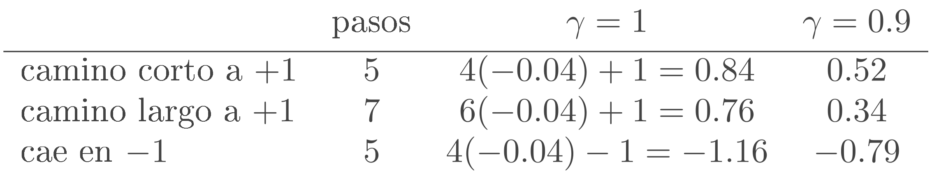
Ejemplo: el retorno en el mundo 4×3
Cada paso da −0.04 y entrar en una salida da +1 o −1. Tres episodios desde (1,1):
Con γ < 1 el camino largo pierde más: tardar cuesta.
Como las acciones fallan al azar, la misma política da episodios distintos y el retorno es aleatorio. Por eso una política se evalúa por su retorno esperado.

Slide 16
Procesos de decisión de Markov
Un MDP queda definido por los estados, las acciones, el factor de descuento γ y la dinámica: la probabilidad de cada próximo estado y recompensa.
Propiedad de Markov: el próximo estado y la recompensa dependen solo del estado y la acción actuales, no de toda la historia.
Las tragamonedas son un MDP con un único estado.

Slide 17
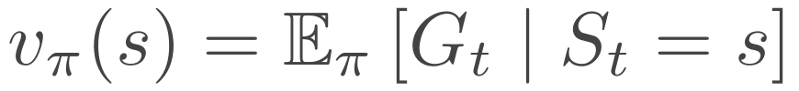
Funciones de valor
Valor de estado: el retorno esperado desde s, siguiendo la política π.
Valor de acción: el retorno esperado si en s se toma a, y después se sigue π.
Se relacionan en los dos sentidos:
La primera promedia sobre lo que elige la política; la segunda, sobre lo que responde el entorno.

Slide 18
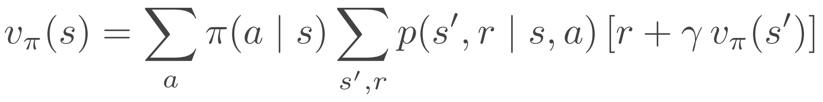
Ecuación de Bellman
Reemplazando q por su expresión, el valor de un estado queda en función de los valores de los estados que le siguen:
π(a | s): cuánto elige la política cada acción.
p(s′, r | s, a): cómo responde el entorno.
r + γ v(s′): la recompensa inmediata más el valor descontado de donde se llega.
Es un sistema de ecuaciones lineales, una por estado: v = r + γPv, o sea (I − γP) v = r. Para una política fija se puede resolver directo.

Slide 19
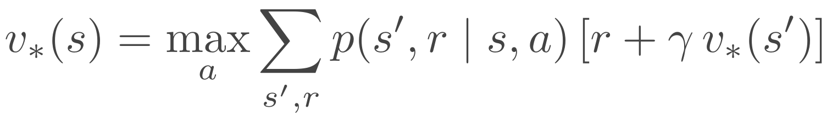
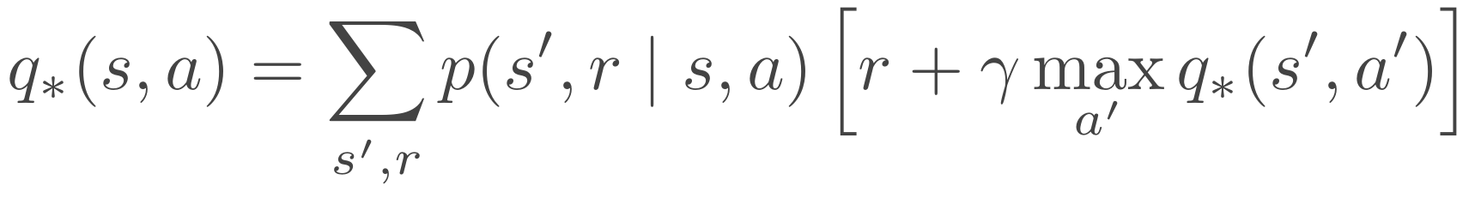
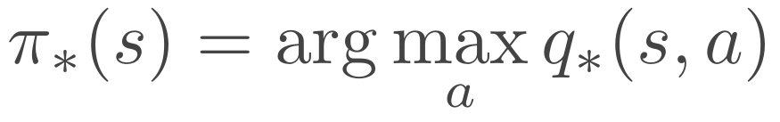
Ecuación de optimalidad de Bellman
La política óptima π* obtiene el mayor valor en todos los estados. Sus valores cumplen la misma ecuación, pero tomando la mejor acción en lugar de promediar:
Conociendo q*, la política óptima sale directo:
Por el máximo, el sistema deja de ser lineal y no se resuelve directo: hay que iterar. Con q* se elige la acción sin conocer el modelo del mundo.

Slide 20
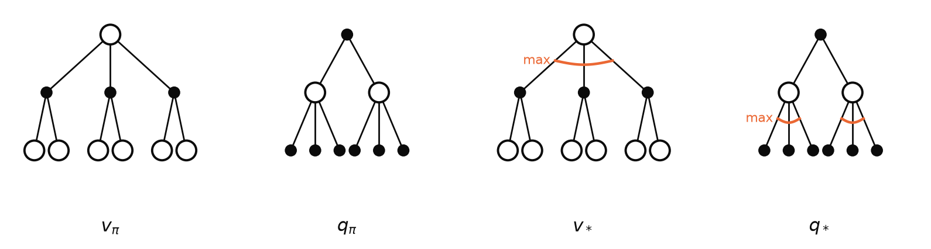
Diagramas de respaldo
Las cuatro ecuaciones se pueden dibujar. Los círculos vacíos son estados y los llenos, pares estado–acción. El valor sube desde las hojas hasta la raíz.
En vπ y qπ se promedia: según π al elegir la acción y según p al ver qué responde el entorno.
En v* y q* la elección de la acción toma el máximo.

Slide 21
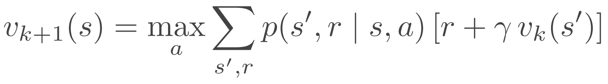
Iteración de valores
Calcula v* cuando se conocen las probabilidades de transición y las recompensas.
Inicializar v₀(s) = 0 para todos los estados.
Para cada estado, aplicar la actualización de Bellman:
Repetir hasta que los valores casi no cambien.
La política óptima es la acción que alcanza el máximo en cada estado.
Necesita el modelo completo y recorrer todos los estados en cada iteración. La iteración de políticas alterna dos pasos: evaluar la política y mejorarla.

Slide 22
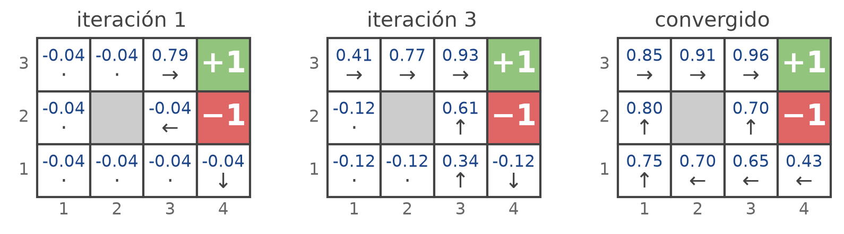
Ejemplo: iteración de valores en el mundo 4×3
Costo por paso 0.04 y γ = 1. El +1 se propaga desde la salida, una casilla por iteración. La flecha es la acción que da el máximo; el punto, un empate.
En la iteración 1, (3,2) elige chocar contra la pared para no arriesgarse a caer en −1. Al converger queda la política que vimos antes.

Slide 23
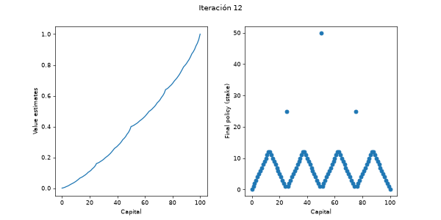
Ejemplo: el problema del apostador
Un jugador apuesta a cara o ceca. Si sale cara (probabilidad 0.4) gana lo que apostó; si sale ceca, lo pierde. Termina al llegar a 100 o al quedarse sin nada.
Estado: el capital s. Acción: cuánto apostar, de 1 a min(s, 100 − s). Recompensa: +1 al llegar a 100.
El valor de cada estado es la probabilidad de ganar.
Sutton y Barto, ejemplo 4.3. A la izquierda, los valores; a la derecha, la política.

Slide 24
Referencias
Russell, S., & Norvig, P. (2021). Artificial Intelligence: A Modern Approach (4th ed., Global ed.). Pearson.
Sutton, R. S., & Barto, A. G. (2018). Reinforcement Learning: An Introduction (2nd ed.). MIT Press. http://incompleteideas.net/book/the-book-2nd.html
Auer, P., Cesa-Bianchi, N., & Fischer, P. (2002). Finite-time analysis of the multiarmed bandit problem. Machine Learning, 47(2–3), 235–256.

